Slide 1
人材マネジメント基礎
YYYY/MM/DD
研修実施者名

Slide 2
人事・労務管理の全体像
今日の 学習範囲
育成
募集
採用／ 配置
評価
退職
報酬
産休・育休
介護 休暇

Slide 3
採用のポイント
採用面接で確認すべきは、①価値観が自社の組織文化と合致しているか？②コアスキルが自社の強みの強化に貢献するか？の2点。
応募者
企業
周辺スキル
周辺スキル
コアスキル
強み
価値観
組織文化

Slide 4
【ワーク①】自分の価値観を発見しよう
人生における決定的な出来事を5つ挙げ、どのようなことを教訓として学んだか？仕事をする上で何を大切にしたいと思ったか？をまとめてみましょう。
イベント名
いつ頃？
どんな出来事？
何を学んだか？

Slide 5
【ワーク①】《例》自分の価値観を発見しよう
イベント名
いつ頃？
どんな出来事？
何を学んだか？
「問題児」を担当した塾講師のアルバイト
「問題児」と言われていた高校3年生の生徒2人を引き継いだ。前任の先生は、引き継ぎの授業でも生徒を叱ってばかりいた。だが、私にはそれが効果的には見えなかった。
大学3年生～ 4年生
信賞必罰ではなく、相手の成長を見守る。
いつまでも結果がでない製品開発
上司や先輩が新しい研修サービスを一生懸命開発していたが、何年経っても数字につながらなかった。だが、本人たちは「自分たちは努力している」と自己正当化していた。
努力に惚れるのではなく、成果が出る努力をする。成果が出なければ努力を諦める。
2008～2010年頃
自分が愛していないサービスを顧客に押しつける経営陣たち
経営陣やマネジャーたちは、自社の研修サービスを愛していないようだった。その証拠に、自社の研修を社内向けに実施したことがないし、研修で教えているマネジメントを社内で実行できていなかった。
自分が愛する製品・サービスを、自分が愛する顧客に提供する。
2008～2010年頃
目の前の受注がほしくて簡単に値引きする営業担当者
前職の会社では、大手の競合他社に勝つために安易に値引きに頼る商談が多かった。
プロジェクトの作業工数を考慮せず、採算を度外視して受注するコンサルタントがいる。
2008～2013年頃
自分の価値を簡単に安売りしない。
しゃべりでごまかそうとするコンサルタント
「口達者なら顧客をだまくらかすことができる」と平気で公言するコンサルタントがいる。アウトプットが残らないので、事例を横展開できないし、部下育成も属人的になりがち。
書き言葉によるコミュニケーションを重視する。
2011～2013年頃

Slide 6
【ワーク②】採用面接での質問をまとめよう
応募者が自社の要求する価値観、コアスキルを持っているかどうかを確認するための質問項目を洗い出してみましょう。
価値観・コアスキルと質問項目の対応
コアスキル
①
②
③
④
⑤
質問項目
①
②
③
④
⑤
価値観
①
②
③
④
⑤
質問項目
①
②
③
④
⑤

Slide 7
【ワーク②】《例》採用面接での質問をまとめよう
価値観・コアスキルと質問項目の対応
コアスキル
①新規顧客を粘り強く開拓する力
②顧客の経営課題を整理し、経営課題から人材要件を導き出す力
③自分で提案書を完成させる力
④開発部門とのチームセリングを遂行する力
⑤成功・失敗事例を周囲のメンバーと共有し、社員全体の底上げに貢献する力
質問項目
①新規顧客開拓のポイントは何だと思いますか？
②コンサルティング営業の経験はありますか？
③提案書は自分で作成していましたか？それとも社内の他のメンバーが書いていましたか？
④開発部門と一緒に営業をしたことはありますか？開発部門と良好な関係を保つためにどんな工夫をしていましたか？
⑤商談事例の横展開・共有を積極的に行っていましたか？どのような効果が得られましたか？
価値観
①信賞必罰ではなく、相手の成長を見守る。
②努力に惚れるのではなく、成果が出る努力をする。成果が出なければ努力を諦める。
③自分が愛する製品・サービスを、自分が愛する顧客に提供する。
④自分の価値を簡単に安売りしない。
⑤書き言葉によるコミュニケーションを重視する。
質問項目
①部下育成で大切にしていることは何ですか？
②新製品開発プロジェクトにアサインされとします。プロジェクトの成果をどのように管理しますか？
③前職の会社では、自社の製品にどのくらい愛着を持っていましたか？
④前職ではどういう時に値引きをしていましたか？また値引きに関する考えをお聞かせください。
⑤自分で企画書を書いて社内を説得した経験はありますか？

Slide 8
人材育成のポイント
将来の事業戦略を実現するために必要な人材要件を明らかにし、現状とのギャップを埋めるためにOJTとOｆｆ-JTを組み合わせる。
事業戦略
人材要件
実施する教育
1年後
3年後

Slide 9
【ワーク③】自分の「育成計画」を作ってみよう
事業戦略
人材要件
実施する教育
中小製造業の試作開発、事業化をサポートするコンサルティング
製品開発、R＆Dプロジェクトのマネジメントを支援する能力
新製品の事業化プランニング、マーケティングを支援する能力
中小製造業の中心的なモノづくり技術（特定ものづくり技術11分野）に関する基礎知識
ものづくりに強い中小企業診断士の下で、プロジェクトマネジメントについて勉強させてもらう。
業種を問わず、マーケティング関連のプロジェクトを積極的に受注する。
ものづくり技術11分野に関する書籍を読破する。
1年後
日本的価値観をベースとしながら、世界と戦える強い組織を経営者や社員とともに創発し、その実行や学習サイクルをサポートするコンサルティング
日本人の価値観に関する基礎知識
「創発的戦略」理論をベースにした、一般的な分析的アプローチに代わる戦略立案の能力
「組織開発」のエッセンスを盛り込んだコンサルティング能力
日本人の精神的基礎であり、江戸時代までは広く学習されていた『四書五経』を研究する。
H・ミンツバーグの「創発的理論」を研究する。
成人学習、アクションラーニング、学習する組織、組織開発の理論・メソッドを研究する。
3年後

Slide 10
評価における効果的なフィードバック（1/2）
①よかったこと、②やめるべきこと、③改善すべきことの順番でフィードバックを行うと、前向きな議論になりやすい。
（例）商談ロールプレイに関するフィードバック
3つの順番
フィードバック内容
①よかった こと
相手が自分の話を理解しているかどうか確認していた
専門用語をあまり使っていなかった
サービスの必要性を説明するのに先立って、時代背景の変化を詳しく説明していた
②やめる べきこと
説明の途中で不必要に笑わない
説明中に提案書ばかりを見ない
③改善 すべきこと
サービスの特徴を表現する比喩が多すぎて、逆に特徴が伝わりにくくなっている
相手の記憶に残るキーワードが少なく、説明がやや冗長

Slide 11
評価における効果的なフィードバック（2/2）
漫然と評価を伝えるのではなく、（A）特定の状況、（B）相手の行動、（C）その行動から受けた印象を明確にする。
3つの順番
よい例
悪い例
（A）状況
先週木曜日に本社であった進捗会議で、君が○○課長とスケジュールの遅れを挽回するための方法についてディスカッションしていた時、
この間の会議で、君が○○課長と今後の進め方をいろいろと話していた時、
（B）行動
司会者である君は課長の意見を最後まで聞かず、時折強い口調で発言を制止したうえ、本部で予め決めていた予算を押し付けようとした。
司会者である君は終始イライラした様子だった。
（C）印象
ひょっとしたら課長は、予算を増やすために上層部と交渉してくれたかもしれないのに、君はその芽を自分で摘み取ってしまった。△△課の協力がなければ、お客様にも迷惑がかかるだろう。
会議に参加していた私は、その様子を見ていていい気持ちがしなかった。

Slide 12
【ワーク④】フィードバックシートを完成させよう
相手の①よかったこと、②やめるべきこと、③改善すべきことを思い浮かべ、（A）状況、（B）行動、（C）印象を整理してフィードバックシートを完成させましょう。
①よかったこと
②やめるべきこと
③改善すべきこと
（A）状況
（B）行動
（C）印象

Slide 13
トータル・リワードという考え方
お金だけが報酬ではない。金銭的報酬と非金銭的報酬をうまく組み合わせることで効果的な動機づけが可能となる。
トータル・リワード
金銭的 報酬
直接報酬
月例賃金
各種手当
賞与
退職金
間接報酬
法定福利
法定外福利
退職年金制度
研修への参加
非金銭的 報酬
仕事
やりがい
面白さ
社会的認知
自己実現感
労働環境
人間関係
勤務の柔軟性
ステイタス感
快適性

Slide 14
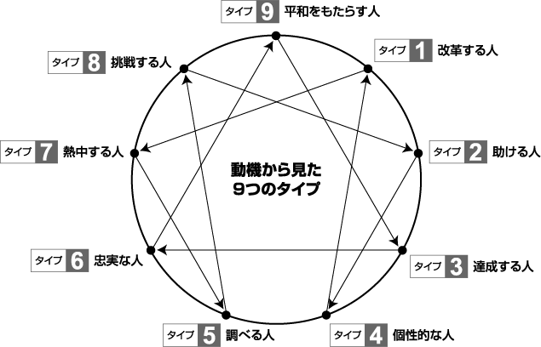
動機の源泉を探るエニアグラム
エニアグラムとは、人を動機の種類によって9つのタイプに分ける考え方である。
私たちは9つのタイプ全ての要素を持っています。その中で一番強く傾向が表れるもの、無意識のうちにとりやすいものが基本タイプとなります。9つのタイプには優劣はない。

Slide 15
【ワーク⑤】エニアグラム簡易診断
各チェック項目を読み、①～⑨の中で自分に一番あてはまるものに◎、2番目にあてはまるものに○、3番目にあてはまるものに△を記入してください。
【チェック1】 私が自然に心がけること
【チェック2】 人に褒められるところ
【チェック3】 私の行動パターン
【チェック4】 意識せずついとってしまう行動
① 完璧を目指す
① 正義感が強い
① 計画通りに行う
① ルールを守る
② 他人を気遣う
② 人に親切にする
② 相手を喜ばせようとする
② 人とスキンシップをとる
③ 目標を達成する
③ 熱心で行動的
③ アメとムチに弱い
③ 人より抜きん出ようとする
④ オリジナリティを発揮する
④ 他の人と違った視点
④ 創造性を活かす
④ ユニークさを求める
⑤ 本質を見極める
⑤ 洞察力の鋭さ
⑤ 調べものに没頭する
⑤ 論理的に物事を考える
⑥ チームや組織の役に立つ
⑥ よく気が利く
⑥ 周囲の期待に応える
⑥ 念入りに準備する
⑦ 人生を楽しむ
⑦ 身のこなしがスマート
⑦ 新しいことをやる
⑦ 刺激を求める
⑧ 人に影響を与える
⑧ 決断力がある
⑧ 自己主張をする
⑧ 場を仕切る
⑨ 穏やかに過ごす
⑨ 天真爛漫さ
⑨ ありのままを受け入れる
⑨ のんびり過ごす
【チェック5】 大切にしていること
【チェック6】 実はこんなところがあります
【チェック7】 ストレスに感じること
合計 得点
順位 （1～3位）
① 自分の理想を追求する
① 几帳面
① 無秩序な状態
◎を3点 ○を2点 △を1点 とし、 それぞれの 合計得点を 出してください
①
② 人とのつながり
② おせっかい
② 人と接することが少ない
②
③ 常にもっと自分を高める
③ 自己中心的
③ 競争がないこと
③
④ 感受性の強さ
④ 人を好き嫌いで判断する
④ 人に認められないこと
④
⑤ 客観的に全体を把握する
⑤ 非社交的
⑤ 人との接触が多い
⑤
⑥ 自分の役割を果たす
⑥ 優柔不断
⑥ 方向性があいまい
⑥
⑦ 好奇心を持ち挑戦する
⑦ 熱しやすく冷めやすい
⑦ ルーチンワーク
⑦
⑧ 自分の思い通りにやる
⑧ 好戦的
⑧ 人の指示に従うこと
⑧
⑨ 平穏無事な状態
⑨ 先延ばしにする
⑨ 変化が激しい
⑨

Slide 16
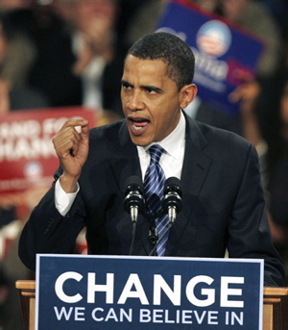
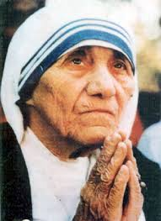
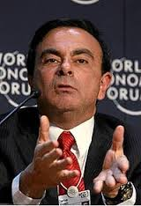
エニアグラムの9タイプ（1/3）
タイプ名
イメージ
思考・行動・コミュニケーションの傾向
タイプ1 改革する人
自分自身やものごとが欠点のない状態であることを求める
現状に満足せず、あるべき基準に向けてもっと改善できると考える
思慮分別があり、常に正直、率直、公正であろうとする
時間を建設的に使う
他人にアドバイスをしたり、問題点を指摘したりする
決めつけた表現をする
他人に頼らず、自力で何とかしようとうする
タイプ2 助ける人
人とのつながりや心の結びつきを大切にする
他者の世話をしたり、面倒をよく見る
他者が必要とするものに常に気を配り、それを満たそうと尽くす
理屈やルールより、気持ちを優先する
他者に対して自分の感情を表現する
フレンドリーな雰囲気で、あいづちや頷きが多い
一方的、合理的な議論を好まない
タイプ3 達成する人
高い目標を掲げ、達成することへの意欲が高い
他者からの評価を得るために努力を惜しまないが、表には出さない
目標達成のために柔軟に方針や方法を変更し、対応する
ビジネスの能力や業績に関心が強い
弱みを見せることを避け、自分を演出する
単刀直入で直接的な表現をする
人の話を聴くより、自分の意見やアドバイスを一方的に話す

Slide 17
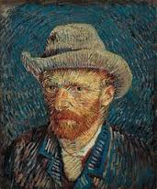
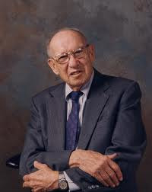
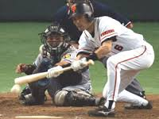
エニアグラムの9タイプ（2/3）
タイプ名
イメージ
思考・行動・コミュニケーションの傾向
タイプ4 個性的な人
自分が特別な人間であると感じ、平凡さを嫌う
ユニークで創造的であり、感動を大切にする
ありのままの自分の気持ちを大切にし、感情を味わう
自分の感性を刺激する雰囲気を好む
自分を理解してくれる人と特別に深いつながりを持とうとする
人の好き嫌いがはっきりしている
人から離れようとしながらも、気づいてほしいという気持ちを持つ
タイプ5 調べる人
物事をじっくり考え、データを集め、慎重に行動する
周囲から一歩引いてよく観察し、全体像を客観的にとらえようとする
物事に精通しているが、積極的に知識を与えることには興味が薄い
理性的、合理的であり、感情の起伏が少ない
客観性を重んじながら、論理的な話し方をする
人と気持ちを通わせて付き合うより、一人でいることを好む
考えていることをあまり表に出さない
タイプ6 忠実な人
安心感を得ようとして、自分が何を信じることができるかを考える
誠実であることを大切にし、周囲と協調関係を築こうとする
所属する集団の中で、必要な役割を果たそうとする責任感が強い
信頼する相手に忠誠を尽くす
規律や規範を重んじ、何事も慎重に対処しようとする
フレンドリーで、他人の気持ちを察しながら対応する
相手に合わせすぎて自分の気持ちがわからなくなることがある

Slide 18
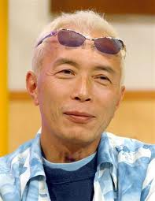
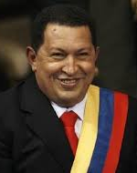
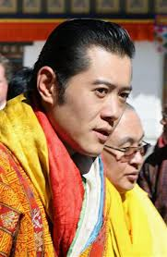
エニアグラムの9タイプ（3/3）
タイプ名
イメージ
思考・行動・コミュニケーションの傾向
タイプ7 熱中する人
行動的、外向的
好奇心が旺盛で、新しいことや楽しいことを考え、熱中しやすい
楽観的で、気持ちの切り替えが早い
ものごとに臨機応変に対応する
場を明るくするムードメーカー的な存在
自分がやりたいことは主張する
一見、社交的だが、内面を見せる人は限られる
タイプ8 挑戦する人
意志が強く自信があり、統率力がある
自分は強いという自己感覚を持ち、パワフルでタフ
決断力があり、行動的
自立心、独立心が旺盛で、人に頼らない
世間のルールや常識にかまわず、自分の判断に従う
強さを誇示する
情に厚いが、表には出さず隠している
タイプ9 平和を もたらす人
周りの環境や人に順応しやすい
葛藤や緊張を避け、平和を好む
場の雰囲気や環境が和やかであり、円満に暮らせることを好む
自分からものごとを起こすよりも、起こることに沿って行こうとする
慣れ親しんだパターンに則ってものごとをすすめる
言いたいことがあっても自己主張せず、対立を避ける
自分のことを後回しにして、相手に合わせようとする

Slide 19
【ワーク⑥】動機づけの方法を考えよう
動機づけしたい人のエニアグラムのタイプを推測し、タイプの特徴を踏まえた上で、どのように動機づけると効果的か考えてみましょう。
エニアグラムのタイプを踏まえた動機づけ
タイプ名
思考・行動・コミュニケーションの傾向
動機づけの方法

Slide 20
【ワーク⑥】《例》動機づけの方法を考えよう
エニアグラムのタイプを踏まえた動機づけ
タイプ名
タイプ4 個性的な人
思考・行動・コミュニケーションの傾向
ユニークで創造的であり、感動を大切にする。
独創的な仕事をすることに喜びを感じる。
ありのままの自分の気持ちを大切にし、感情を味わう。
人の好き嫌いがはっきりしている。
人から離れようとしながらも、気づいてほしい、認めてほしいという気持ちを持つ。
動機づけの方法
顧客に対して即興的な対応が要求される仕事、顧客1人1人に異なる対応が求められる仕事（マニュアルに依存しない接客など）を任せる。逆に、ルーチンワークはできるだけ避ける。
仕事に対して大幅な裁量を与える。ルールで縛らない。報連相は最低限にとどめる。
「○○さんならこうするだろう」と比較対象を与えて、「○○さんと違う方法でやってみよう」と思わせる。
「○○さんとこういう点で違っていてよかった」と、オリジナリティの部分をほめる。

Slide 21
まとめ
熱意重視ではなく、自社の組織文化に合致し、自社の強みと呼応したスキルを持つ人材を採用しよう。
育成計画は短期（1年）、中長期（3年）の両方の視点から立案しよう。
評価（フィードバック）はこまめに行おう。
評価を行う際には、①よかったこと、②やめるべきこと、③改善すべきこと、の3つの観点から相手を評価しよう。
4の評価を伝える時には、（A）状況、（B）行動、（C）印象を明確にしよう。
トータル・リワードの観点から、相手にとって効果的な報酬を設計しよう。

